Slide 1

Corsi di Lingua francese (Milano) a.a. 2024 - 2025
Servizio Linguistico di Ateneo (SeLdA)

Slide 2
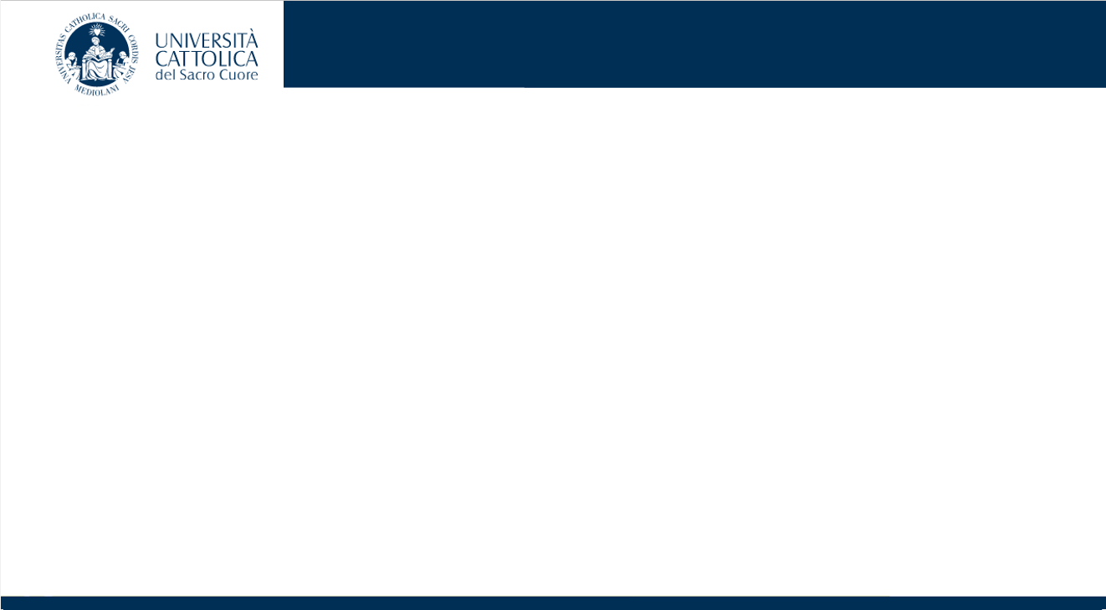

Corsi di Lingua francese (SeLdA)
Faculty
Prof.ssa Maria Teresa Zanola
responsabile d‘area
professore ordinario di Lingua e cultura francese, Facoltà di Scienze linguistiche e letterature straniere, Università Cattolica del Sacro Cuore; Presidente Conseil Européen pour les Langues/European Language Council.
Dott.ssa Klara Dankova
coordinamento dei corsi di Lingua francese
klara.dankova@unicatt.it
telefono Selda: 02 7234 5740
Dott.ssa Magalie Courrier
formatrice linguistica
Dott.ssa Silvia Boschiroli
formatrice linguistica
Dott.ssa Patrizia Guasco
formatrice linguistica
Dott.ssa Franca Orione
formatrice linguistica
Dott.ssa Elisa Verrecchia
formatrice linguistica

Slide 3
Corsi di Lingua francese (SeLdA)
in lingua italiana: primo semestre
LINGUA FRANCESE (Livello principianti)
  Dott.ssa Patrizia Guasco
  60 ore (6 ore/ settimana)
LINGUA FRANCESE (Livello principianti)
  Dott.ssa Magalie Courrier
  60 ore (6 ore/ settimana)
Lunedì | 10:30 - 12:30 | Via Morozzo della Rocca, 2/A | MR.004
Martedì | 08:30 - 10:30 | Via Morozzo della Rocca, 2/A | MR.112
Mercoledì | 12:30 - 14:30 | Via Morozzo della Rocca, 2/A | MR.112
Lunedì | 11:30 - 14:30 | Via S. Agnese, 2 | SA.011 Toniolo
Mercoledì | 14:30 - 17:30 | Via Morozzo della Rocca, 2/A | MR.112

Slide 4
Corsi di Lingua francese (SeLdA)
in lingua italiana: secondo semestre
LINGUA FRANCESE (Livello principianti)
  Dott.sse Silvia Boschiroli e Magalie Courrier
  60 ore (6 ore/ settimana)
  Corso Blackboard:
    2024-AB0174-108257 LINGUA FRANCESE (2024-2025) (Selda)
LINGUA FRANCESE (Livello intermedio)
  Dott.ssa Franca Orione
  40 ore (4 ore/ settimana)
  Corso Blackboard:
    2024-AB0174-06481 LINGUA FRANCESE (2024-2025) - Intermedio (Selda)
Martedì (dott. Boschiroli) | 15:30 - 17:30 | Via Morozzo della Rocca, 2/A | MR.413/B
Mercoledì (dott. Boschiroli) | 15:30 - 17:30 | Via Morozzo della Rocca, 2/A | MR.413/B
Venerdì (dott. Courrier) | 08:30 - 10:30 | Via Morozzo della Rocca, 2/A | MR.413/B
Martedì | 13:30 - 15:30 | Via Morozzo della Rocca, 2/A | MR.510/A
Venerdì | 10:30 - 12:30 | Via Morozzo della Rocca, 2/A | MR.510/A

Slide 5
Corsi di Lingua francese (SeLdA)
in lingua italiana: secondo semestre
LINGUA FRANCESE (Corsi sezione pomeridiano-serale)
  Per il Corso di laurea in Economia e gestione aziendale tardo-pomeridiano serale
  Dott.ssa Elisa Verrecchia
  36 ore (3 ore/ settimana)
  Orario
  Corso Blackboard:
    2024-BB0174-26415 LINGUA FRANCESE (2024-2025) Economia Corsi pomeridiani-serali (Selda)
Sabato | 11:00 - 13:25 | Largo Gemelli, 1 | G.113 Meda

Slide 6
French language (SeLdA): course taught in English
FRENCH LANGUAGE
  For International Relations and Global Affairs (IRGA), Communication management (COMMA), Finance, Undergraduate program in Psychology
  Ms. Elisa Verrecchia
  I semester : 20 hours (2 hours/ week)
  II semester : 40 hours (4 hours/ week)
Friday | 16:30 - 18:30 | Via Morozzo della Rocca, 2/A | MR.010
Thursday | 16:30 - 18:30 | Via Morozzo della Rocca, 2/A | MR.413/A
Friday | 16:30 - 18:30 | Via Morozzo della Rocca, 2/A | MR.111/A

Slide 7
Corsi di Lingua francese (SeLdA)
Inizio corsi nel primo semestre : 30 settembre 2024
Programmi e orari : https://milano.unicatt.it/polo-studenti-e-didattica-programmi-dei-corsi-orari-delle-lezioni
  Selezionare tipologia del corso : SELDA
  Cerca in corsi, docenti e insegnamenti: inserire il cognome del formatore
  -> Courrier/ Germano/ Guasco/ Orione/ Verrecchia
Svolgimento dei corsi in presenza
Registrazioni delle lezioni sono disponibili 7 giorni

Slide 8
Corsi di Lingua francese (SeLdA)
Scelta dei corsi: autovalutazione
Sono principiante assoluto:
  I semestre: LINGUA FRANCESE (Livello principianti) (dott.ssa Guasco); LINGUA FRANCESE (Livello principianti) (dott.ssa Courrier)
  II semestre : LINGUA FRANCESE (Livello principianti) (dott.sse Boschiroli e Courrier)
Ho una conoscenza di base del francese:
  I semestre: LINGUA FRANCESE (Livello principianti) (dott.ssa Guasco); LINGUA FRANCESE (Livello principianti) (dott.ssa Courrier) (inserimento graduale dello studente)
  II semestre : LINGUA FRANCESE (Livello intermedio) (dott.ssa Orione)
Frequento il Corso di laurea in Economia e gestione aziendale tardo-pomeridiano serale:
  II semestre: LINGUA FRANCESE (Corso sezione pomeridiano-serale) (dott.ssa Verrecchia)
I am a student of International Relations and Global Affairs (IRGA), Communication management (COMMA), Finance, Undergraduate program in Psychology:
  I and II semester: FRENCH LANGUAGE (Ms. Elisa Verrecchia)

Slide 9
Corsi di Lingua francese (SeLdA)
Riconoscimento di certificati/ diplomi
Sono in possesso di certificati / diplomi :
  Diploma di Baccalauréat o Esabac ;
  Baccalauréat International (IB): solo se il francese è lingua di insegnamento (es. le materie – matematica, biologia, storia, ecc. – sono insegnate in francese);
  Certificati DELF B1, DELF B2 non più vecchi di due anni dalla data di presentazione alla segreteria (anni riconosciuti: 2022, 2023, 2024).
-> il corso di Lingua francese (Selda) può essere riconosciuto/ validato:
Bisogna inviare la scansione del diploma di Baccalauréat o Esabac/ del certificato DELF B1, DELF B2 alla Segreteria del SeLdA utilizzando l'apposita funzionalità in i-Catt, precisando:
  numero di matricola
  facoltà
  corso di lingua francese per il quale viene richiesto il riconoscimento
  anno di corso al quale si effettua l’iscrizione per l‘a. a. 2023-2024
Scadenza per l‘invio dei documenti: 31/12/2024

